Slide 1
Кулинарные рецепты дворянских усадеб Липецкого края
Государственное областное автономное общеобразовательное учреждение «Центр образования, реабилитации и оздоровления» детей-инвалидов Липецкой области
Секция «Культурное наследие Липецкого края»
РАБОТУ ВЫПОЛНЕЛ Григорьев Артем
Руководитель: учитель Голосова Л.А.

Slide 2
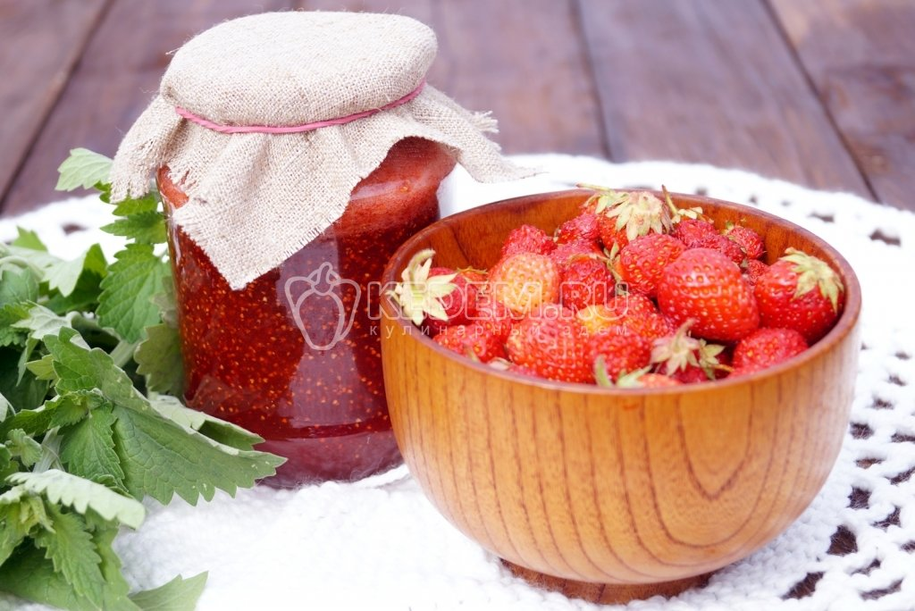
Кулинарные рецепты дворянских усадеб Липецкого края

Slide 3
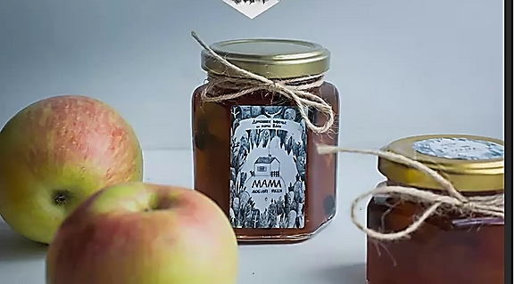
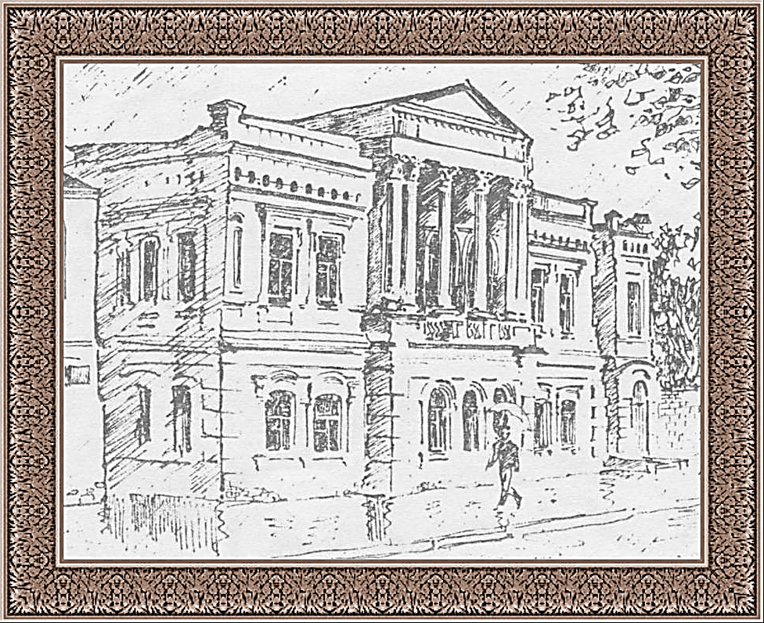
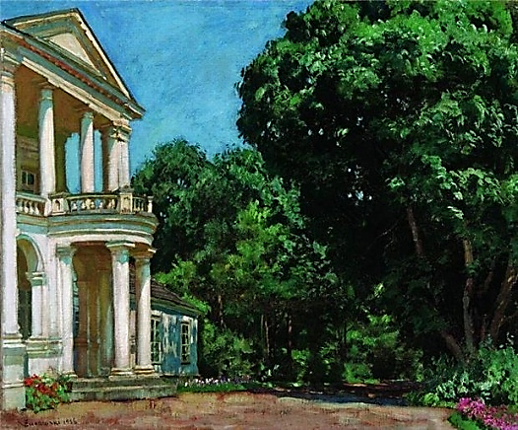
На территории Липецкой области находится большое количество усадеб, принадлежащих как известным в истории России людям, так и просто богатым семьям прошлых времен.

Slide 4
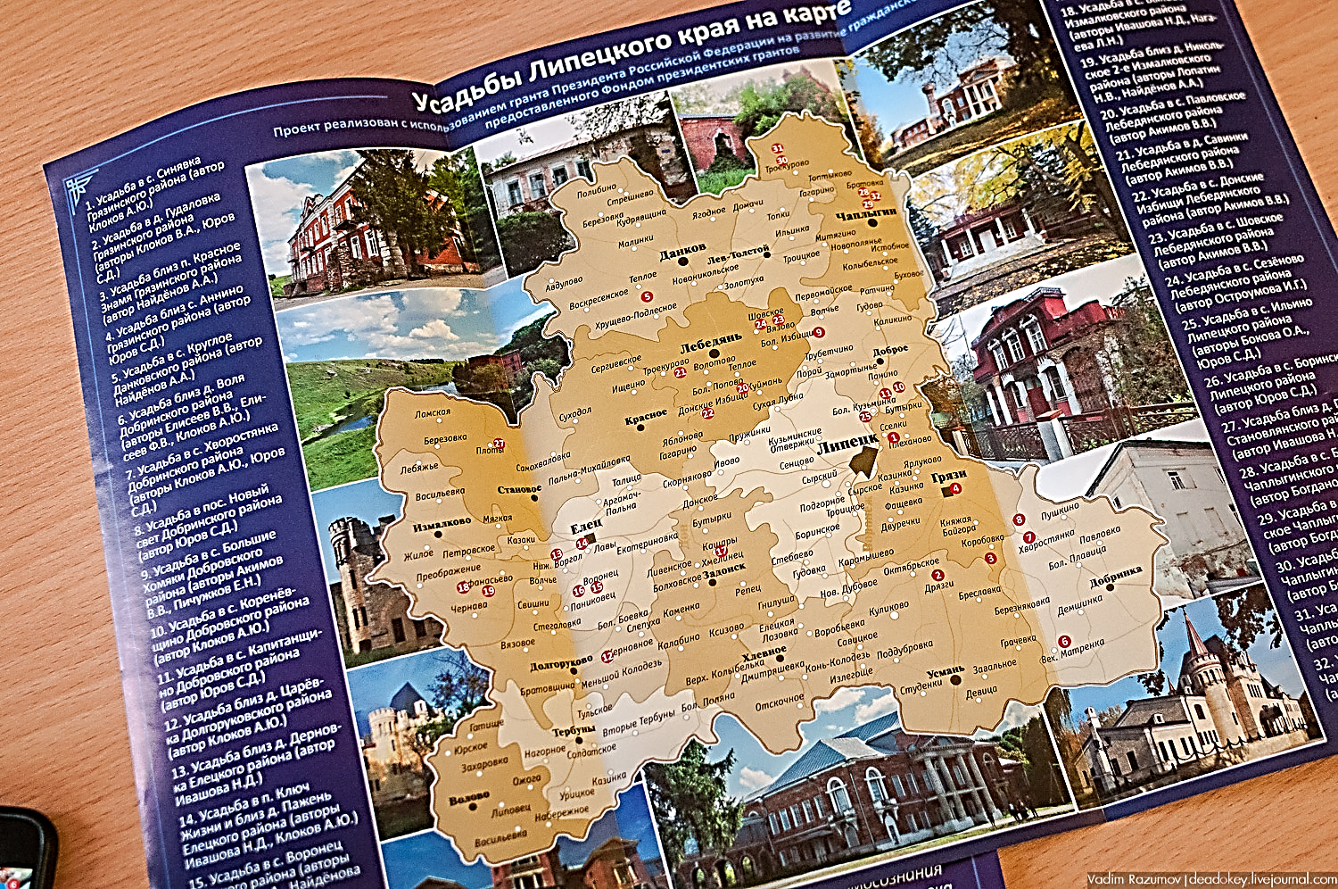

Slide 5
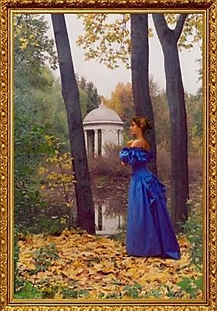
Баловнево. Усадьба Муромцевых.
Село Баловнево находится в 7 верстах к юго-западу от города Данкова.
Название села впервые упоминается в писцовых книгах 1626 г. Названо по имени владельца атамана Баловнева.
Усадебный комплекс сложился в 17 – начале 19 века. Строительство его начато первым тульским губернатором Матвеем Васильевичем Муромским.
Для строительства усадьбы и храма при ней были использованы проекты В.В.Растрелли и В. И. Баженова.
Говорили, что это было построено для приема Екатерины, личным секретарем и фаворитом, которой был владелец усадьбы.
Екатерина гостила в Баловнево несколько недель, оставив на память его владельцам амазонку, сапоги и перчатки, которые бережно хранились Муромцевыми под стеклянным колпаком в кабинете дворца до самой революции.

Slide 6
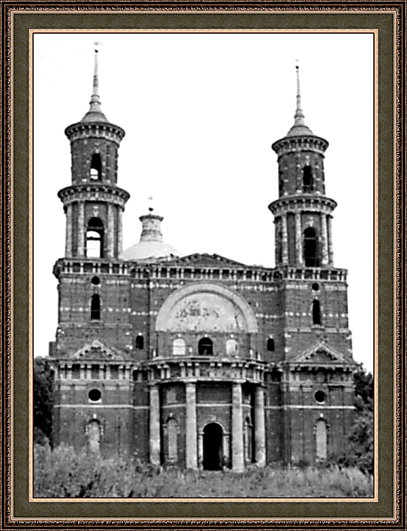
Баловнево. Усадьба Муромцевых.
О богатстве Муромцевых ходили многочисленные легенды. Происхождение его объясняли тем, что в подземельях усадьбы незаконно чеканились серебряные монеты.
На самом же деле, Матвей Васильевич был хорошим хозяином. Он первым в больших количествах сеял озимую пшеницу, завел фруктовые сады, в нескольких имениях устроил винокуренные заводы, суконные фабрики, организовал кожевенное производство.
Совершенно уникальными были построенные Муромцевым усадебный дом и Владимирская церковь, похожая на храмы Западной Европы.
В настоящее время из сохранившихся построек в селе Баловнево особое внимание привлекает Владимирская церковь. Она расположена неподалеку от дворца, но стоит как-то особняком, примыкая к усадьбе с запада, со стороны села.
Храм был построен в 1797 году, о чем гласит надпись на мраморной доске.

Slide 7
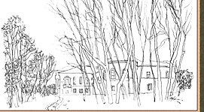
Полибино. Усадьба Нечаевых-Мальцевых.
Редкий по красоте и исторической значимости усадебный комплекс находится в селе Полибино Данковского района.
Уникальная усадьба появилась в семье Сторожевая Слобода (так называлось тогда Полибино) в конце XVIII века.
Зодчий, подаривший данковской окраине рукотворное чудо, неизвестен.
В состав комплекса, полностью сформировавшегося к концу 19 в., входили: Дворец, английский парк, огромный сад и каскад прудов, хозяйственные постройки, в том числе манеж и конюшня, водонапорная башня и насосная станция, прачечная с сушилкой и другие постройки.
Все это создавалось тремя поколениями владельцев: Дмитрием Степановичем, Степаном Дмитриевичем Нечаевыми и Юрием Степановичем Нечаевым-Мальцевым, оставившими заметный след в истории и культуре России.

Slide 8
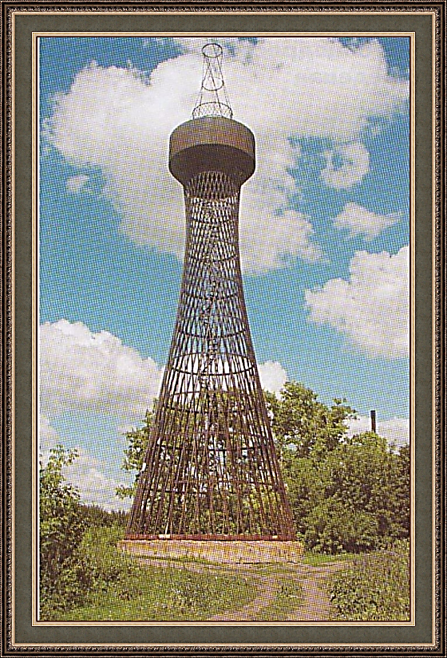
Полибино. Усадьба Нечаевых-Мальцевых.
Вблизи дома располагается главная достопримечательность усадьбы — водонапорная башня, выдающегося русского инженера В. Г. Шухова, приобретенная Ю. С. Нечаевым-Мальцевым в 1896 году на Всероссийской промышленной выставке в Нижнем Новгороде. Этот вид инженерной мысли высотой 45 метров с резервуаром в 9 500 ведер воды на ажурной конструкции из сортового проката виден за несколько километров.
Полибинская башня, которую современники сравнивали с башней Эйфеля, снабжала водой усадьбу и сад. В настоящее время башня не функционирует.

Slide 9
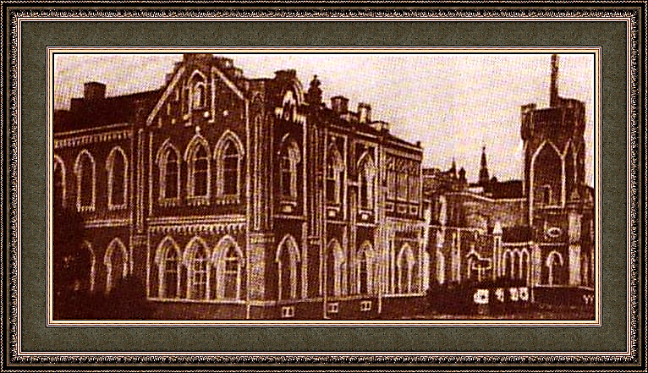
Знаменское. Усадьба Татищевых и Кожиных.
На территории современного села Вешаловка Липецкого района находится усадьба Знаменское, принадлежавшая в ХVIII — начале ХХ в. дворянам Татищевым и Кожиным.
При гвардии ротмистре Я. А. Татищеве, сыне любимого денщика императора Петра I, началось формирование усадебного комплекса.
В 1768—1784 гг. была построена каменная церковь во имя Знамения Пресвятой Богородицы в оригинальном псевдоготическом стиле по проекту великого русского зодчего В. И Баженова.
Сохранившийся храм по праву считается выдающимся памятником архитектуры и настоящей жемчужиной Липецкого края

Slide 10
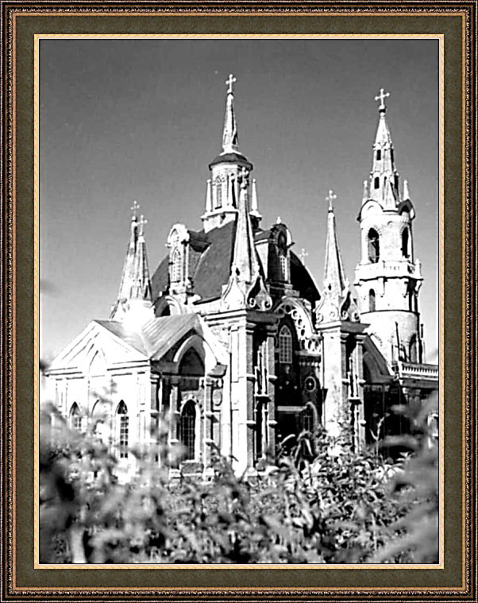
Знаменское. Усадьба Татищевых и Кожиных.
В 1804 г. Татищевы продают Знаменское капитану артиллерии Ивану Иосифовичу Кожину.
Иван Иосифович основывает здесь фабрику по выделке сукна для армии и флота.
После смерти Ивана Иосифовича имения будут разделены на десять частей (по числу детей). Знаменское достанется Михаилу Ивановичу Кожину, до его совершеннолетия опекуншей здесь будет его мать Мария Семеновна.
Михаил Иванович вступит во владение имением в 1828 г., позднее он станет предводителем уездного дворянства в Липецке, а также директором акционерном общества "Липецких Минеральных вод", владельцем большого пакета акций этого общества.
М.И. Кожин занимался благотворительностью, на его средства был построен курортный зал "Липецких минеральных вод", благоустроен Нижний парк.
До наших дней сохранилась только часть усадьбы: церковь Знамения, часовня с родовой усыпальницей Кожиных, угловая смотровая башня большого дворца, запущенный плодовый сад, размытые плотины прудов.

Slide 11
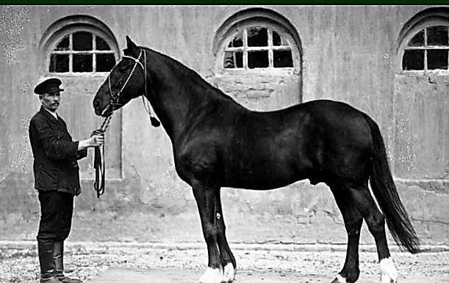
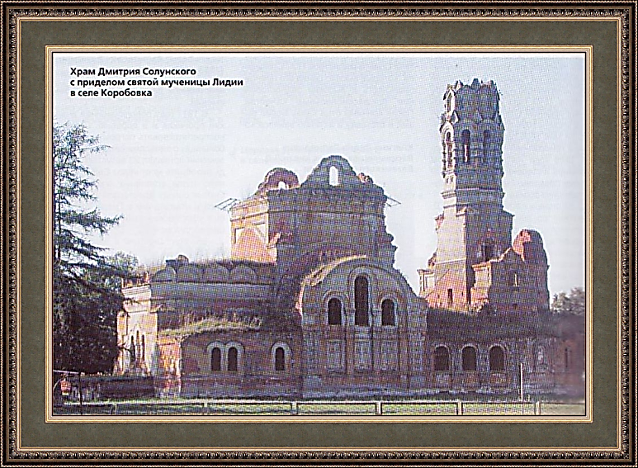
Лотарево. Усадьба князей Вяземских.
Находится к северу от села Коробовка Грязинского района, принадлежала старинным русским князьям Вяземским.
Вяземские облюбовали наши края ещё в начале XIX века, когда богатый владимирский дворянин князь Егор Александрович Вяземский женился на единственной дочери усманского помещика Павла Михайловича Лотарёва - Прасковье.
В имении находился лесопитомник и все границы полей были обсажены лесополосами, задолго до опытов В.В. Докучаева.
В имении находился известный в России конезавод по разведению орловских рысаков.
Хозяева усадьбы построили для местных жителей больницу, школу, церковь, пансионат для бедных.
Сын хозяина усадьбы Борис вел обширные наблюдения за живой и неживой природой, составил местный фенологический календарь.
В усадьбе была собрана обширная коллекция книг о природе, действовал местный зверинец.

Slide 12
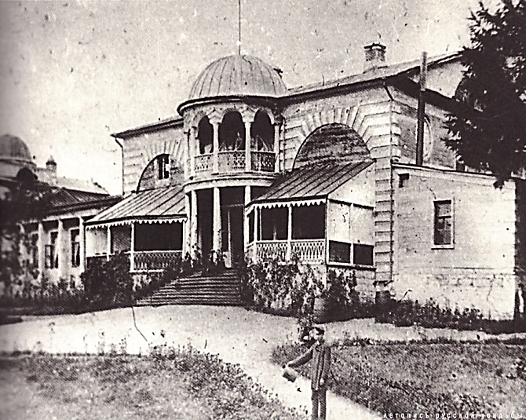
Пальна-Михайловка. Усадьба Стаховичей.
В 15 километрах севернее Ельца в с. Пальна-Михайловка, находится усадьба дворянского рода Стаховичей.
В 1820 г. здесь был построен деревянный усадебный дом в стиле русского классицизма.
В 1907 г. он сгорел, и вместо него в 1910 г. был выстроен каменный, сохранившийся до наших дней. Уцелел усадебный парк, раскинувшийся по обеим сторонам речки Пальны.
Пальнской достопримечательностью является и церковь-мавзолей в форме ротонды с портиком и куполом на барабане, построенная по плану московского зодчего Д.И. Жилярди.
Всероссийскую известность Пальна-Михайловка приобрела в связи с хозяйственной, общественной и культурной деятельностью первых пальнских уроженцев - братьев Михаила Александровича и Александра Александровича Стаховичей.
Михаил Александрович известен как поэт и драматург, писатель, музыкант-теоретик, краевед и общественный деятель.
Алексей Александрович Стахович - автор театральных и литературных мемуаров.
Гостями этой богатой дворянской усадьбы в разное время бывали выдающиеся деятели культуры: А.С. Пушкин, Л.Н. Толстой, И. Репин, К. Станиславский.

Slide 13
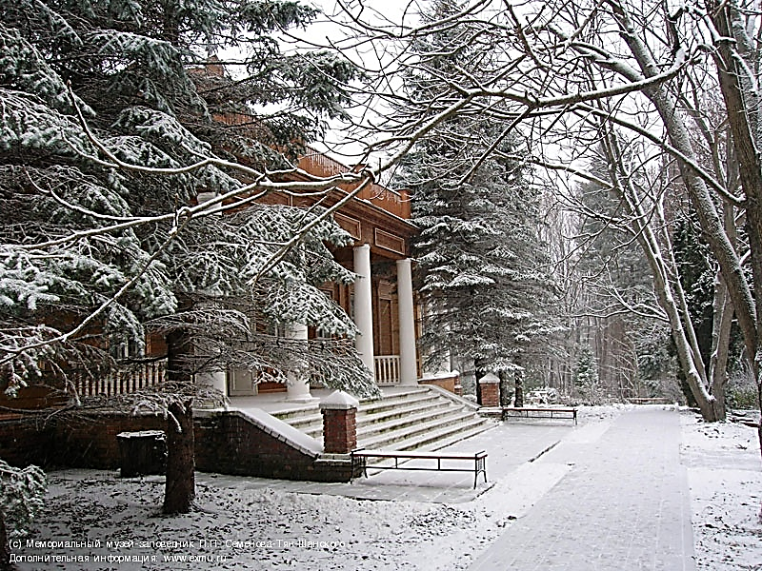
Урусово. Музей-заповедник П.П. Семенова-Тян-Шанского
С историей усадеб в селе Урусово и деревне Рязанка Чаплыгинского района связаны имена поэтессы А.П. Буниной, ученого П.П. Семенова-Тян-Шанского и государственного деятеля Н.П. Семенова.
От усадьбы сохранился каменный двухэтажный дом, построенный прадедом П.П. Семенова - Тян-Шанского, Петром Максимовичем Буниным, в конце 18 в., позднее перестроенный.
Сегодня он представляет собой одноэтажное деревянное строение с мезонином на высоком каменном фундаменте.
Здесь родился и провел свои детские годы ученый, географ-путешественник Петр Петрович Семенов-Тян-Шанский
Сохранились и часть хозяйственных построек – кухня и конюшни, а также усадебный парк с редкими породами деревьев, сохранившимися с 19 в.: тополями серебристыми, кленами, дубами, бархатами амурскими. Растут здесь и кедры с лиственницами, которые посадил сам Петр Петрович.

Slide 14
История варенья
«Варение» - древнерусский термин, обозначающий варёное лакомство.
В конце XVIII-начале XIX в. слово варенье часто заменяли словом кандирование.
В международной кулинарной терминологии словом варенье принято обозначать исключительно русские национальные виды кандирования.
В разных странах, варенье имеет разные имена: во Франции — конфитюр, в Англии — джем, на ближнем востоке — смоква, в Средней Азии — кием.
В Европе варенье появилось в XIV веке, а на Востоке его история насчитывает тысячелетия.
Полагают, что его непосредственный предок – рахат-лукум, который с библейских времен варили из меда, крахмала, фруктов и розовой воды. Европейский вариант получился не столь сладким, зато более фруктовым.
Хочу познакомить с фамильными рецептами, которые варились в известных усадьбах Липецкой области.

Slide 15
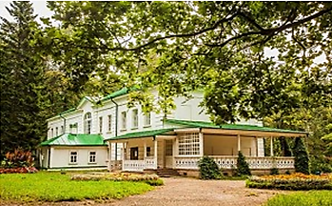
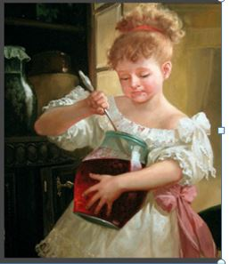
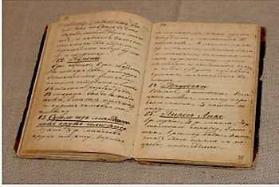

Slide 16
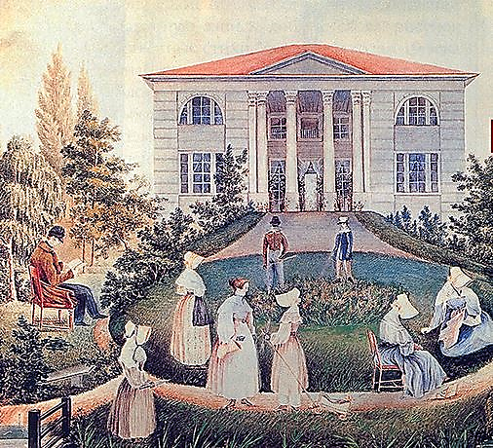
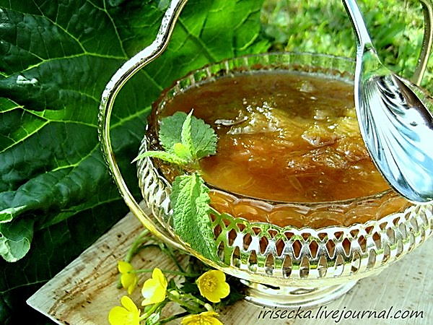
Фамильные рецепты усадьбы Муромцевых.
Варенье из ревеня
Промыть, очистить и порезать 1 кг ревеня, засыпать около 600 гр. сахара и оставить на 8 – 10 часов.
Образовавшийся сок слить и поставить на огонь, довести до кипения, всыпать еще 600 гр. сахара.
Когда сироп закипит опустить в него кусочки ревеня, довести варенье до кипения, снять с огня и дать настояться в течении часа.
Затем кипятить на медленном огне 5 минут, добавить при желании ¼ чайной ложки молотой корицы и сразу разлить в пастеризованные банки, закатать и перевернуть вверх дном до остывания.

Slide 17
Фамильные рецепты усадьбы Нечаевых-Мальцевых.
Самым любимым вареньем было крыжовенное.
Это варенье готовилось в муравлёном (покрытом глазурью) горшке, из недозрелых ягод крыжовника, переложенных рядами вишнёвых листьев и залитых крепкою водкою.
Собирать ягоды для варенья следовало лишь между 10 и 15 июля, а сам процесс варки был очень сложным.

Slide 18
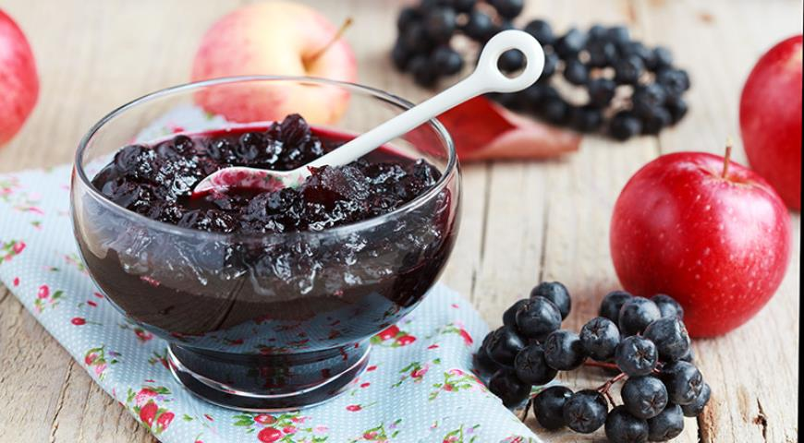
Фамильные рецепты усадьбы Кожиных.
Варенье из черноплодки с яблоками
Рецептура: 1 кг рябины, 1 кг яблок антоновки, 2 кг сахара, вода – 900 гр.
Ягоды промыть, просушить, истолочь в деревянной ступе . Яблоки нарезать дольками.
Затем соединить с сахаром, добавить воду и варить до готовности.

Slide 19
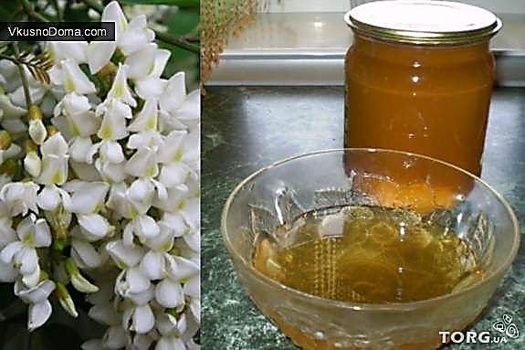
Фамильные рецепты усадьбы Кожиных.
Варенье из цветков белой акации
400 гр. цветков белой акации, 1,2 кг сахара, 1 ст. виноградного сока, 1 ст. воды.
Цветы акации очистить так чтобы остались только белые лепестки и растереть руками с 800 гр сахара и оставить в эмалированной посуде на 12 часов.
Сварить сироп из воды, сока и оставшегося сахара.
Цветы акации залить и варить 30 – 40 минут до полной готовности.

Slide 20
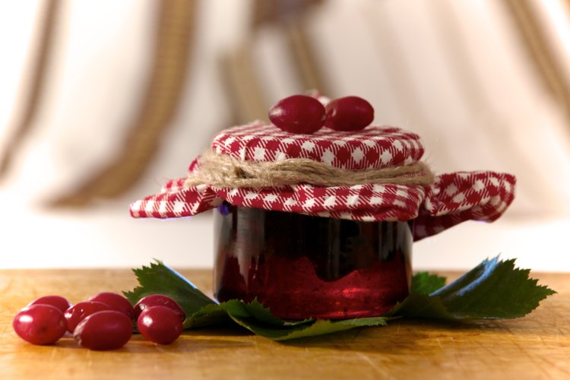
Фамильные рецепты усадьбы Стаховичей.
Варенье из барбариса
Промытые и очищенные от семян спелые ягоды залить сахарным сиропом ( 1 кг ягод – 1 кг сахара) и оставить на сутки.
Вода для сиропа – 1 стакан.
Варить в три приема до готовности (обычно 30 – 40 минут).
Варенье хорошо храниться в прохладном месте.

Slide 21
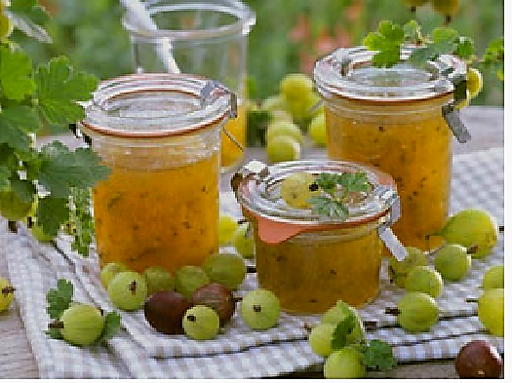
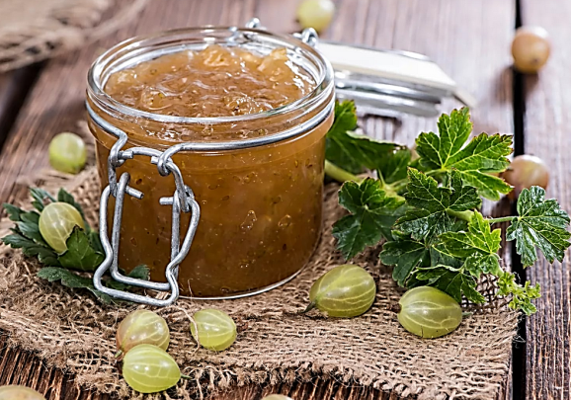
Фамильные рецепты усадьбы Семенова-Тян-Шанского
Крыжовенное варенье с лимоном на вишневой воде
Ингредиенты: 5 фунтов очищенных ягод; 10 фунтов сахару; 3 стакана воды; 50 листьев вишневого дерева; сок и цедра с лимона.
Взять крупного зеленого неспелого крыжовника. Ощипать ягоды от хвостиков и промыть в студеной воде. Надрезать каждую и вынуть семечки, сполоснуть, ссыпать на решето, когда обсохнут, свесить.
Отобрать свежие здоровые листья вишни, вымыть их проточной водичкой, потом обсушить хорошенько. Кастрюльку налить водою, наполнить теми листьями, вскипятить раза два-три и отставить стынуть. После сцедить, удалив листья из отвара
В таз для варки варенья влить вишневый отвар сколь надобно, всыпать сахару и варить на полном жару, а как закипит, снимать пенку и варить на легком огне недолго. Проварив сироп, осторожно всыпать обсохшие ягоды, положить можно ещё несколько листиков вишни и варить, как обыкновенно, сперва на сильном, а после доваривать на самом легком огне, снимая сверху пенки и не мешая ягоды ложкою, а только потряхивая таз. Время от времени снимать тазик, как для собирания пенки, так и для того, чтобы варенье отдыхало.
Для лучшего вкусу, когда варенье почти готово, положить мелко искрошенной лимонной цедры, облить ровно соком из лимона. Лимон придаст памятную кислоту и аромат, чего не имеет зеленая ягода крыжовника. В сироп не мешает положить кусочек ванили.

